Slide 1
TOÁN 4
Tập 1
Tuần 6 - Bài 19
GÓC NHỌN, GÓC TÙ, GÓC BẸT
(1 tiết)

Slide 2
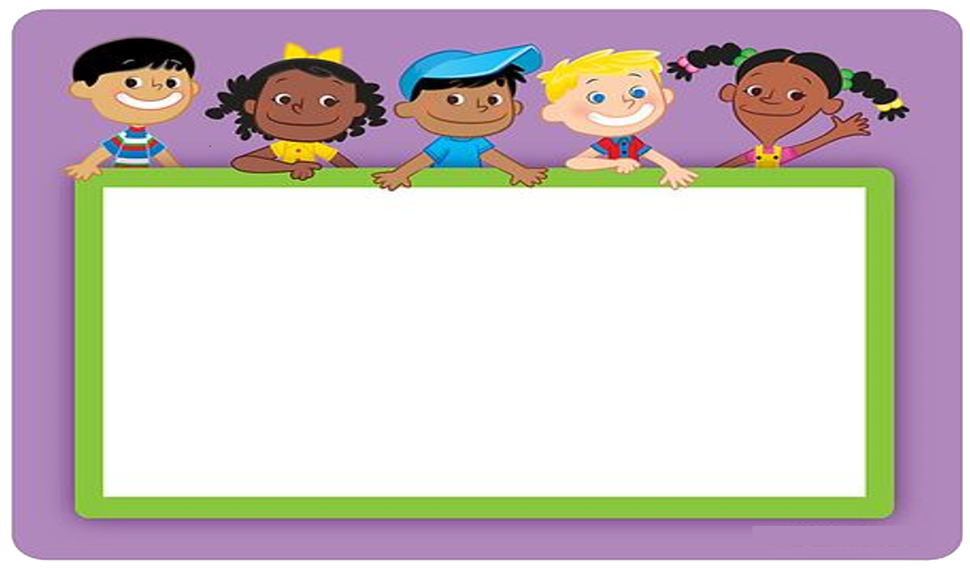
KHỞI ĐỘNG
Trò chơi Ai nhanh ai đúng
Sử dụng phần Luyện tập trên Hoc10
(trang42-43)

Slide 3
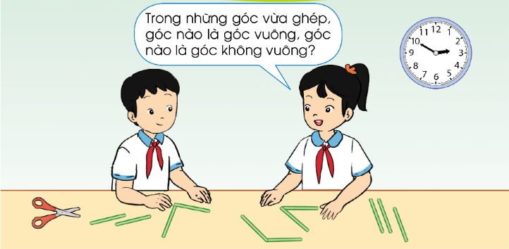
Góc vuông
Góc không vuông

Slide 4
TOÁN
GÓC NHỌN, GÓC TÙ, GÓC BẸT

Slide 5
KHÁM PHÁ
KIẾN THỨC MỚI

Slide 6
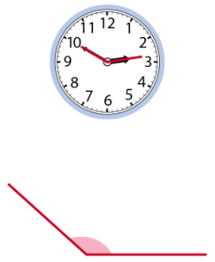
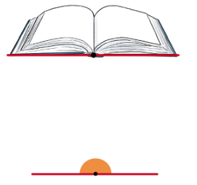
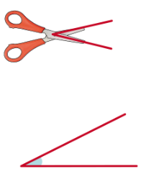
Góc nhọn
Góc tù
Góc bẹt
+ Góc tù lớn hơn
góc vuông
+ Góc bẹt bằng 2
góc vuông
+ Góc nhọn bé hơn
góc vuông

Slide 7
LUYỆN TẬP
THỰC HÀNH

Slide 8
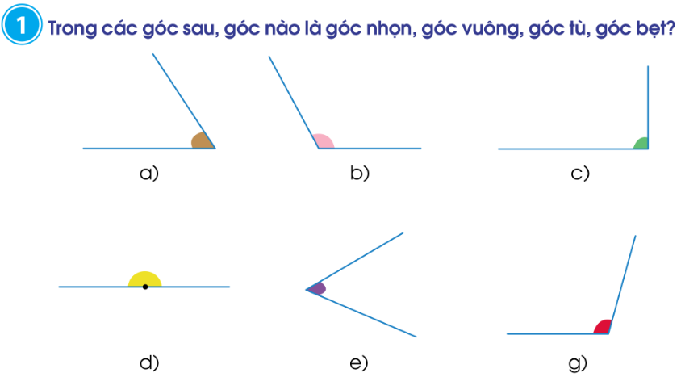
Góc nhọn
Góc tù
Góc vuông
Góc bẹt
Góc nhọn
Góc tù

Slide 9
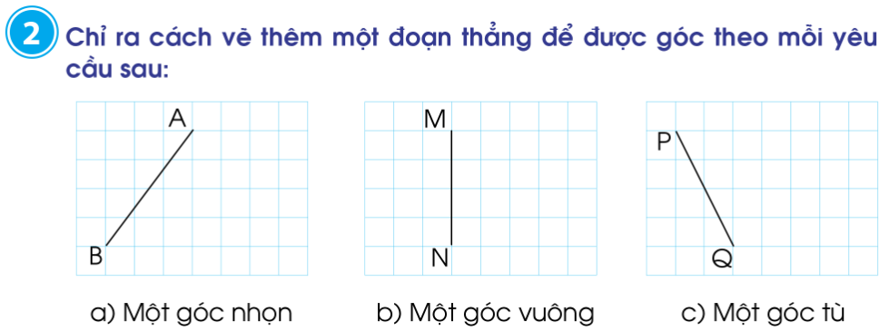

Slide 10
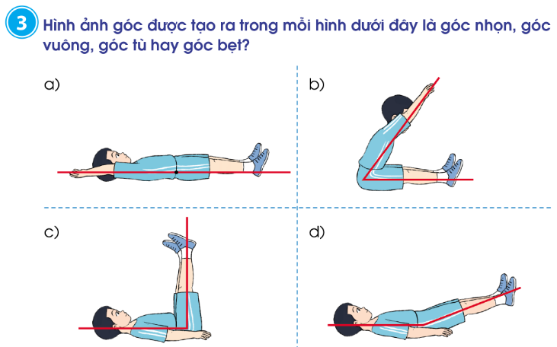
Góc bẹt
Góc nhọn
Góc vuông
Góc tù

Slide 11
VẬN DỤNG

Slide 12
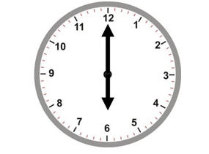
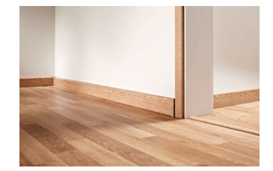
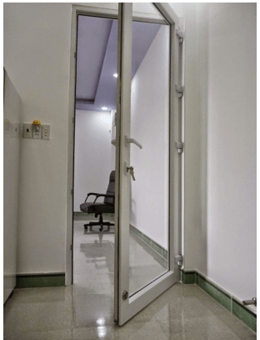
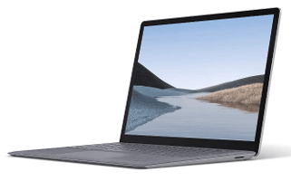
Góc bẹt
Góc vuông
Góc nhọn
Góc tù

Slide 13
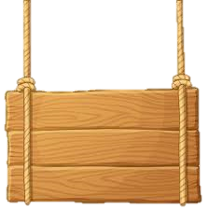
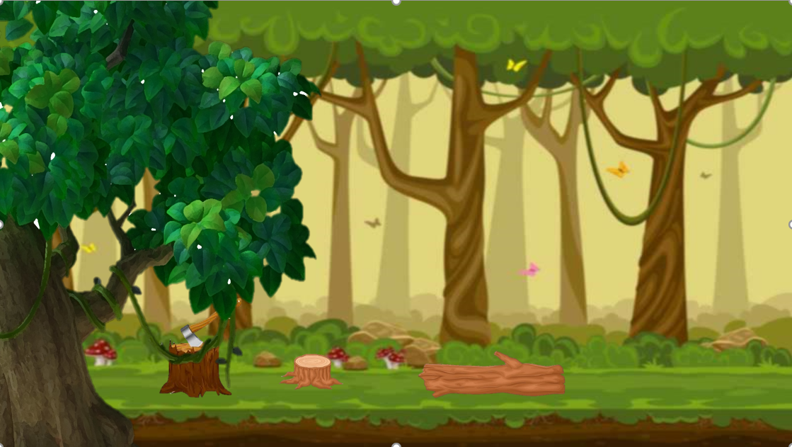
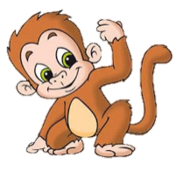
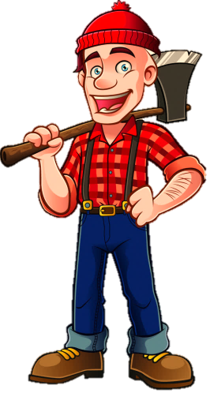
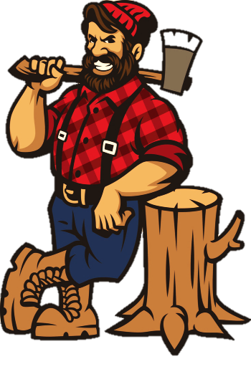
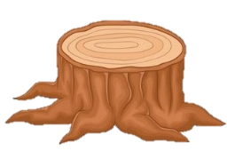
BẢO VỆ
RỪNG XANH

Slide 14
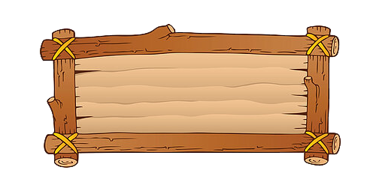
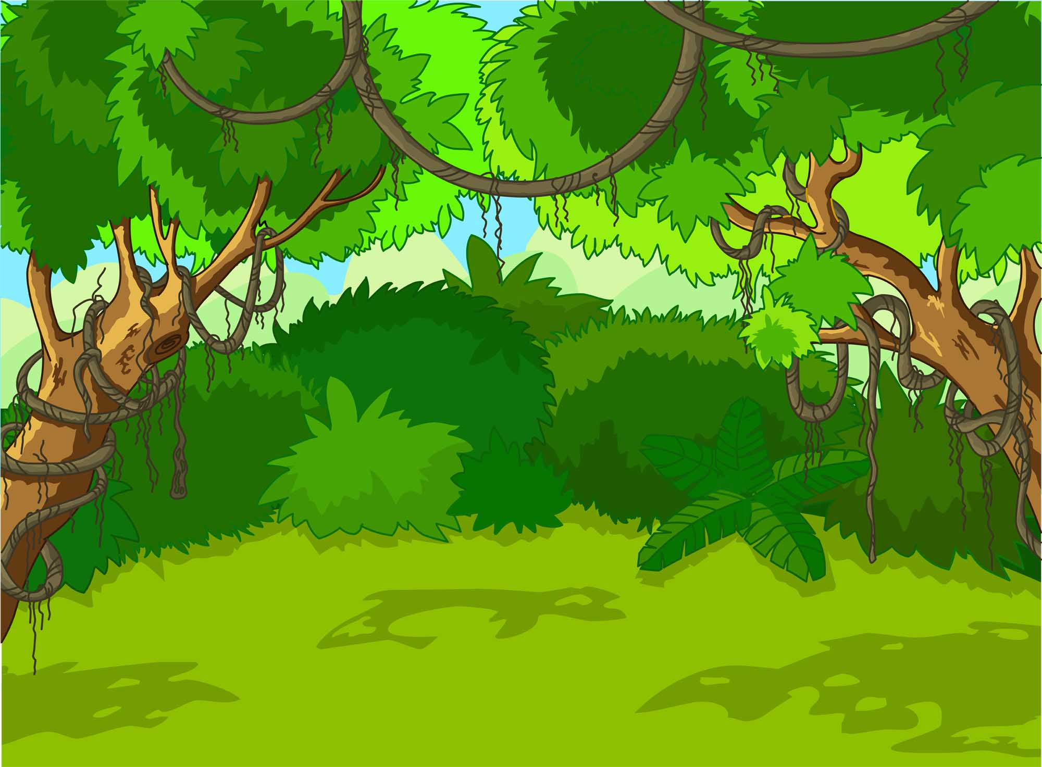
Trả lời đúng các câu hỏi để giúp các chú khỉ ngăn chặn hành vi phá rừng của nhóm lâm tặc

Slide 15
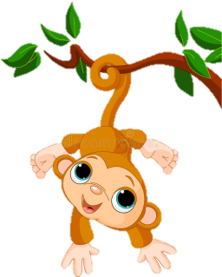
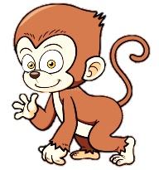
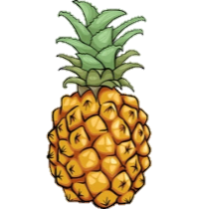
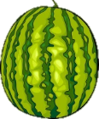
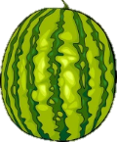
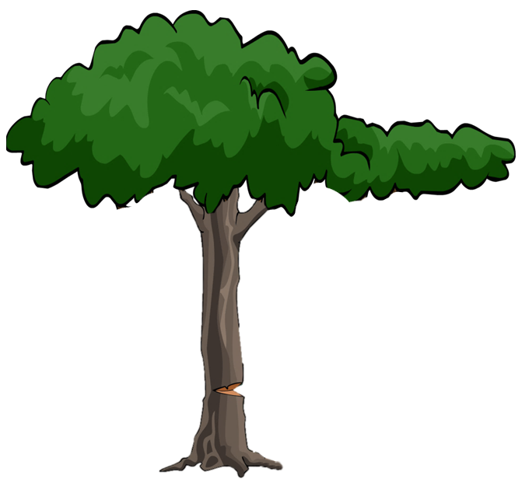
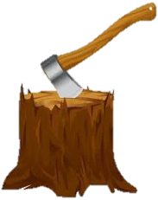
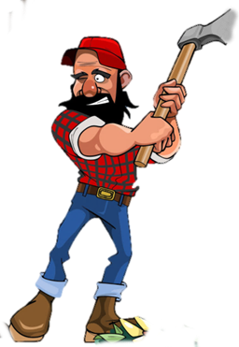
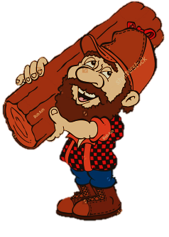
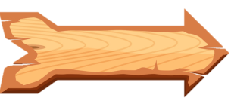
1
2
3
4
Notes:
Thầy cô bấm vào người đàn ông để chọn câu hỏi, click vào màn hình để hiện đáp án, bấm vào dấu mũi tên để quay trở về màn hình trò chơi
Sau khi trả lời xong bấm vào chú khỉ phía trên tương ứng để xuất hiện hiệu ứng ném hoa quả

Slide 16
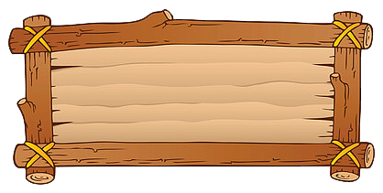
Góc nhọn có đặc điểm gì?
Góc nhọn bé hơn góc vuông

Slide 17
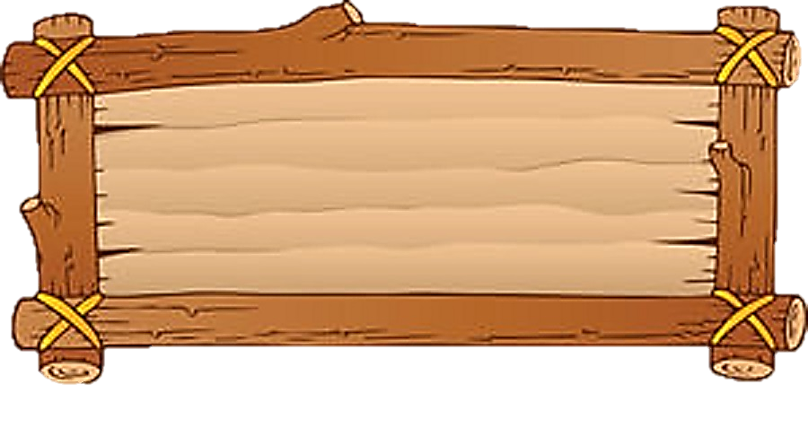
Góc tù có đặc điểm gì?
Góc tù lớn hơn góc vuông

Slide 18
Góc bẹt có đặc điểm gì?
Góc bẹt bằng 2 góc vuông

Slide 19
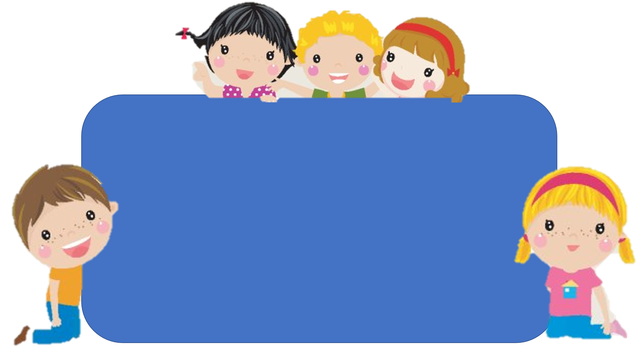
Bài học hôm nay em biết thêm được điều gì?
Để có thể làm tốt các bài tập trên em nhắn bạn điều gì?

Slide 20
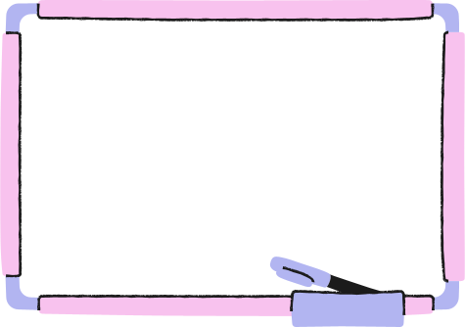
DẶN DÒ

Slide 21
Chúc các em học tốt!

